Slide 1

3. Kendali melalui TCP/IP - UDP
Berkenalan dengan konsep komunikasi socket di ESP
Mengirim perintah pergerakan mobil RC melalui TCP/IP UDP
Berkenalan dengan Remote via aplikasi Android & Python
Bersama praktisi elektronika Nyoman Yudi Kurniawan ST

Slide 2
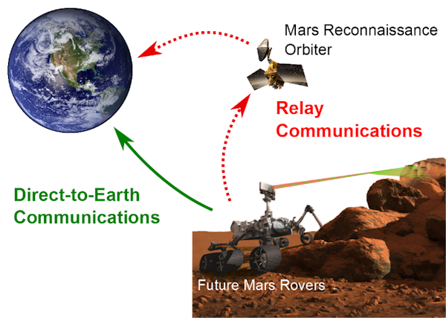
Sementara itu di mars…
Wahana penjelajah Mars berkomunikasi dengan Bumi terutama melalui sistem relai menggunakan sinyal radio UHF ke wahana pengorbit Mars (Odyssey, MRO, MAVEN), yang kemudian mengirimkan data melalui antena gain tinggi ke Deep Space Network (DSN) NASA di Bumi. Metode ini memberikan kecepatan data yang lebih cepat, meskipun wahana penjelajah juga dapat mengirimkan data langsung ke Bumi dengan kecepatan lebih rendah menggunakan frekuensi X-band.
Jaraknya 55 - 400 juta kilometer dengan delay komunikasi 3-22 menit

Slide 3
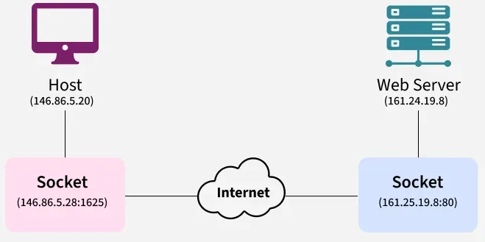
Komunikasi TCP - IP socket yang umum di gunakan
UDP : Datagram socket - Kirim dan lupakan
Stream Socket : Client dan Server harus binding terlebih dahulu

Slide 4
Library UDP siap pakai pada sketch Arduino untuk ESP
int packetSize = Udp.parsePacket();
if (packetSize) {
int len = Udp.read(packetBuffer, 255);
if (len > 0) {
packetBuffer[len] = 0;
}
Serial.printf("Diterima: %s\n", packetBuffer);
}
#include <ESP8266WiFi.h>
#include <WiFiUdp.h>
==============
Udp.begin(localPort);
===========

Slide 5
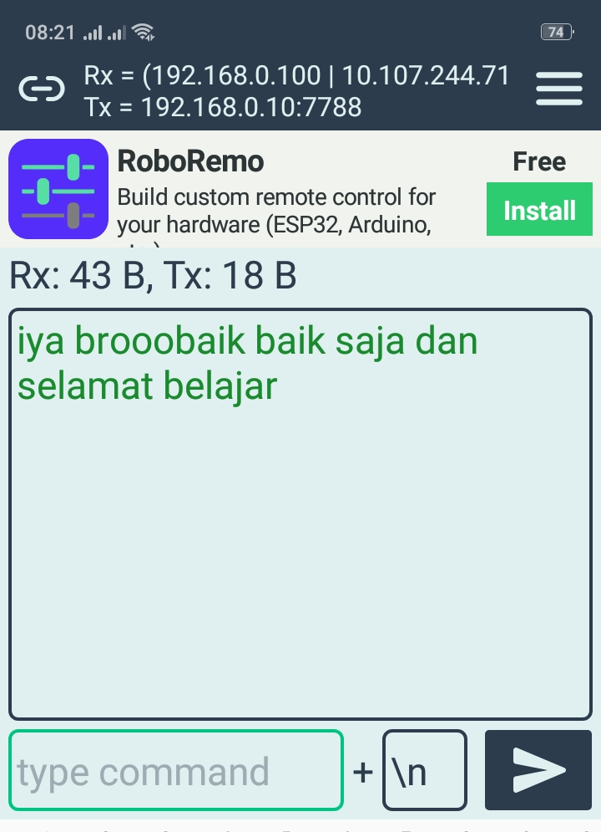
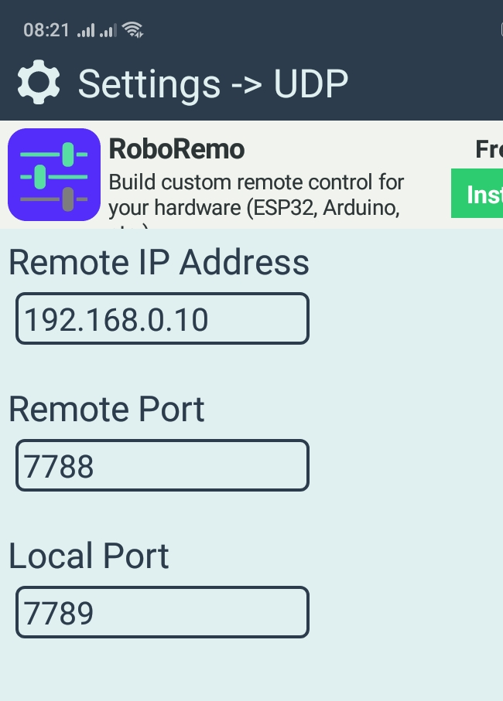
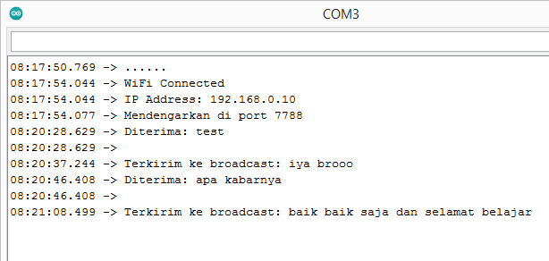
Chat sederhana Via UDP Terminal ke ESP8266
*) Gunakan koding : UDP_chat.ino

Slide 6
Praktek Mengirim Perintah via UDP terminal
Persiapkan wifi router TPlink dengan seting yang tetap, dan hubungkan smartphone ke AP bernama : PraktikumMikro, pass : pr4ktikum
Unduh aplikasi “UDP TERMINAL” di smartphone android dan dengan seting seperti pada gambar sebelumnya.
Koding yg dikapai ada di gambar, IP tiap kelompok tolong dibedakan
Lakukan chat masing2 kelompok dari smartphone ke esp8266
Persiapkan kendaraan remote kontrol beserta ESP8266 yang sudah di unduhkan koding dengan nama UDP_remote.ino
Kirimkan text perintah : 0= berhenti, 1 = maju, 2 = mundur, 3 = belok kiri 4= Belok kanan
Rekam tiap kegiatan karena akan dikumpulkan menjadi 1 video youtube

Slide 7
Membungkus Remote ke APK Native Android
Bisa menggunakan aplikasi paling gampang yaitu “Web2APK” dimana layar dari remote berbasis webserver (pada praktikum 2) dimasukkan sebagai web address yang akan di akses aplikasi Android yang dibuat package nya (apk)
Menggunakan aplikasi android builder yang cukup sederhana berbasis blocks yaitu MIT APP INVENTOR - KODULAR
Bila mempunyai kemampuan koding serta PC yang cukup kencang silahkan gunakan applikasi Android Studio

Slide 8
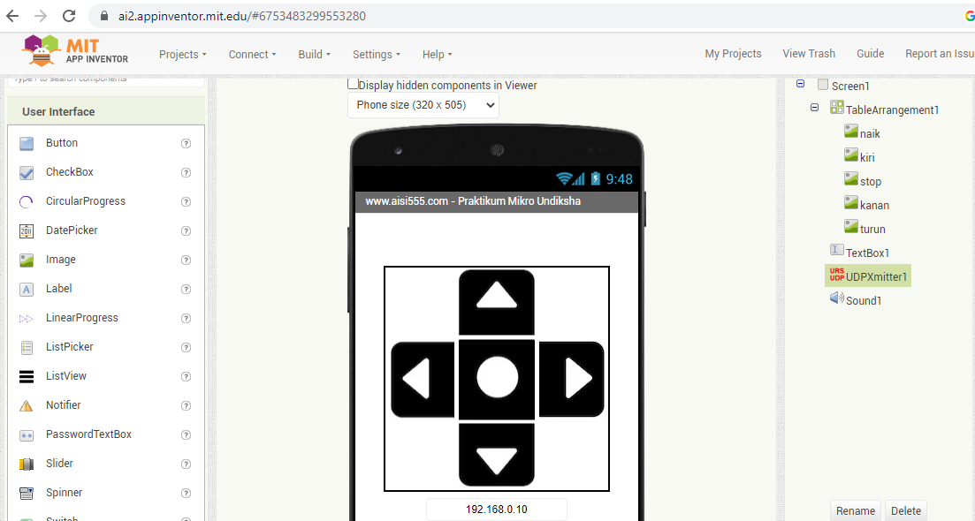
MIT APP INVENTOR - Remote UDP (perkenalan saja)

Slide 9
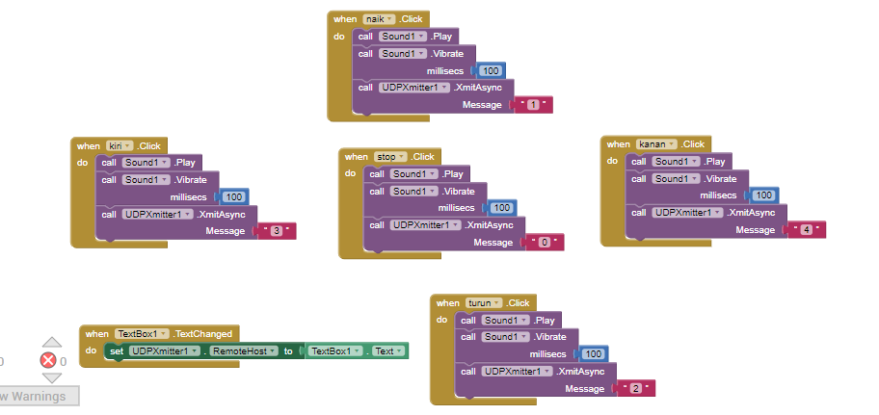
MIT APP INVENTOR - Remote UDP - Blocks

Slide 10
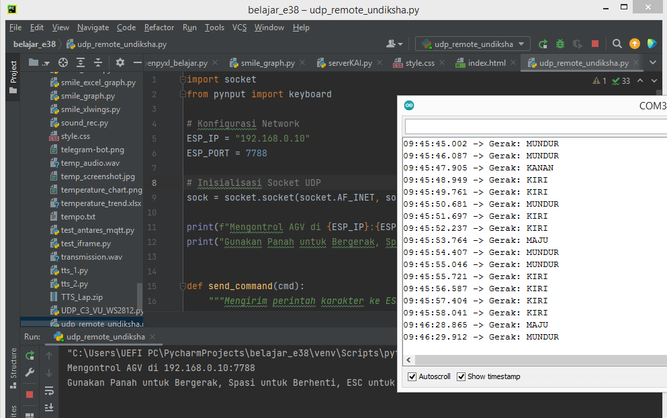
Python - TCP/IP (UDP) - ESP8266 - Mobil RC

Slide 11
Prasyarat Praktek : PC mempunyai python env
Gunakan IDE python seperti visual studio, pycharm atau yang sederhana “Thonny” silahkan download di thonny.org
Library yang digunakan : “socket” ( untuk mengelola perintah UDP) serta “pynput” untuk menerima inputan dari keyboard (install via pip jika belum tersedia)
Sesuaikan kondisi kendaraan RC untuk tiap kelompok
Jalankan koding python udp_remote_undiksha.py dan gunakan tombol panah untuk menggerakkan kendaraan RC
Rekam semua kegiatan karena akan dikumpulkan dalam 1 video youtube

Slide 12
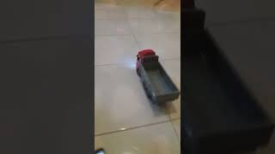
Contoh praktek remote UDP dalam video

